Slide 1
Computação Gráfica
Aula X: Deferred Shading

Slide 2
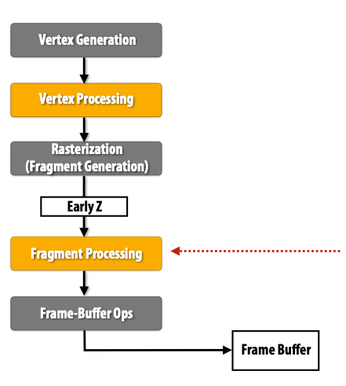
O pipeline gráfico
"Forward" rendering
Uso típico do estágio de processamento do fragment shader: avaliar a função definida pelo aplicativo a partir de entradas de superfície para gerar as cores das superfícies (refletância)

Slide 3
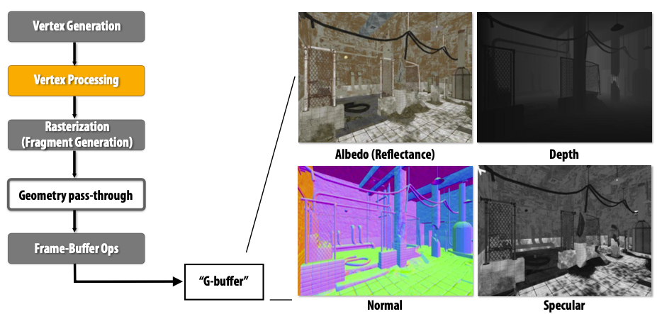
Deferred Shading
O Fragment shader agora produz propriedades das superfícies (futuras entradas de shaders) (por exemplo, posição, normal, cor difusa de material, cor especular)
A saída da renderização são buffers 2D do tamanho de tela que representam informações sobre a geometria da superfície visível em cada pixel (chamado de "g-buffer", para buffer de geometria)

Slide 4
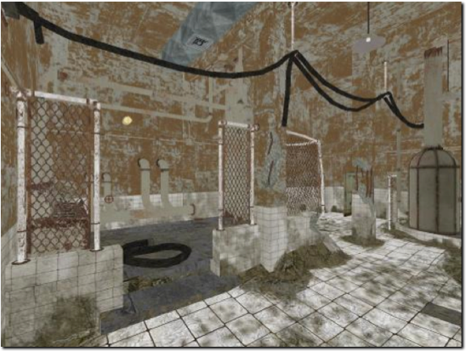
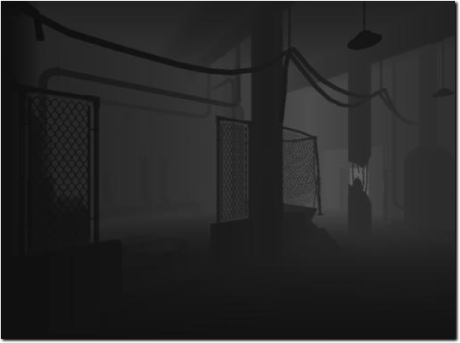
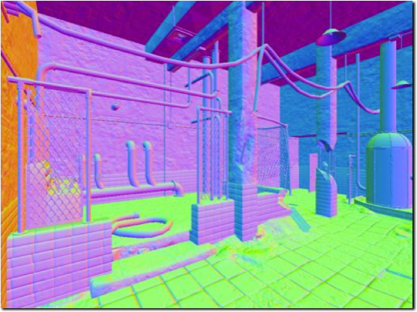
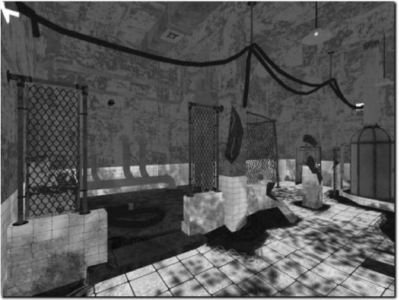
G-buffer = “geometry” buffer
Albedo (Refletância)
Profundidade
Normais
Especularidade
créditos: J. Klint, “Deferred Rendering in Leadworks Engine”

Slide 5
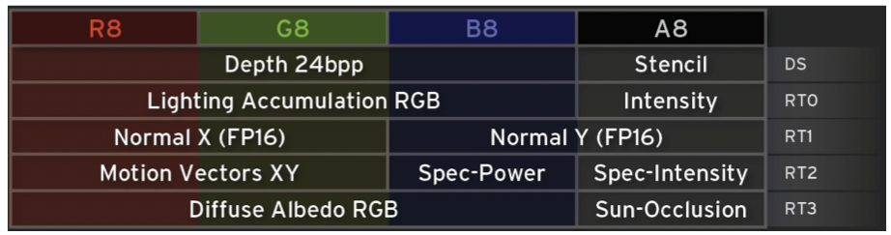
Exemplo de Layout de G-buffer
Pipeline de gráficos configurado para renderizar em quatro buffers de saída RGBA + profundidade (32 bits por pixel, por buffer)
Intuitivo considerar o G-buffer como um grande alvo de renderização com pixels "gordos"
No exemplo acima: 32 x 5 = 160 bits = 20 bytes por pixel
96-160 bits por pixel é comum em jogos
fonte: W. Engel, “Light-Prepass Renderer Mark III” SIGGRAPH 2009 Talks

Slide 6
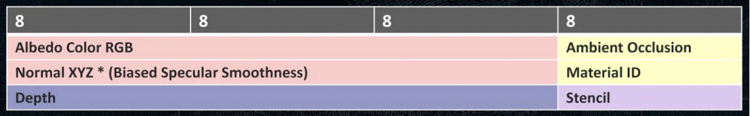
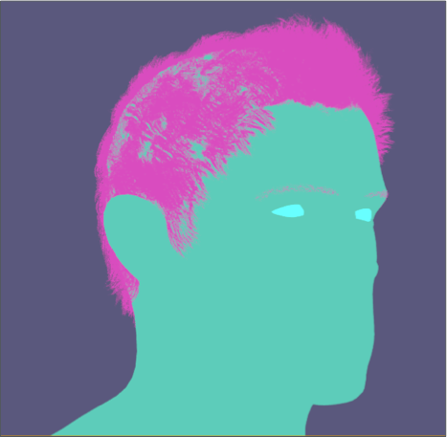
Layout de um G-buffer com compressão
Layout do G-buffer em Destiny da Bungie (2014)
RT0
RT1
DS
As informações materiais são compactadas de forma indireta
- Armazene a ID do material no G-buffer
- Parâmetros de material diferentes de albedo (forma especular / rugosidade / cor) armazenados na tabela indexada por ID de material
Exemplo de visualização de ID de material
Fonte: N Tatarchuk: SIGGRAPH 2014 Courses, Matt Hoffman

Slide 7
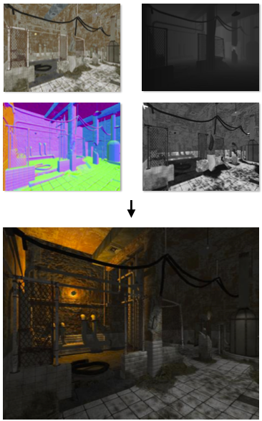
Algoritmo em dois passos
entradas do G-buffer
Passo 1: Geração do G-buffer
- Renderizar completa das geometrias da cena usando pipeline tradicional
- Grava informações de geometria visível no G-buffer
Depois de toda geometria processada
Passo2: tonalização e iluminação
Para cada amostra de G-buffer(x, y):
- Ler dados do G-buffer para a amostra atual (x,y)
- Calcule a tonalização acumulando a contribuição para a refletância de todas as luzes
- Cor da superfície final para a amostra (x,y)
Os cálculos de tonalização e iluminação são "adiados" até que todo o processamento da geometria seja concluído ...
Imagem Final
créditos: J. Klint, “Deferred Rendering in Leadworks Engine”

Slide 8
Por que o deferred shading é tão popular nos jogos modernos?

Slide 9
Por que deferred shading
O shading consome muito processamento da GPU e no deferred shading apenas os fragmentos visíveis são processados
- Exatamente um cálculo por amostra de tela é calculado, independentemente do número de triângulos na cena (quantidade mínima de trabalho + desempenho do shader é previsível)
Forward rendering faz o cálculo de triângulos pequenos de maneira ineficiente
Escalabilidade para ambientes com iluminações cada vez mais complexas

Slide 10
Computação Gráfica
Luciano Pereira Soares
<lpsoares@insper.edu.br>

